Slide 1
SLIKANJE Z NARAVNIMI BARVILI

Slide 2
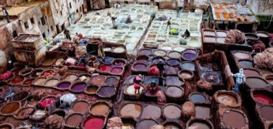
KDAJ? ZAKAJ? KJE?
Mnoga naravna barvila so uporabljale že stare civilizacije za barvanje tkanin, posode, v slikarstvu in za ličenje.
Slikarske barve so umetniki poznali že pred 40 tisoč leti. Izdelovali so jih iz rastlinskih barvil, oglja in masti.
V Maroku še danes za barvanje usnja uporabljajo naravna barvila, kot so žafran, meta, mak, antimon, indigo.

Slide 3
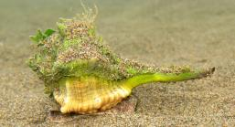
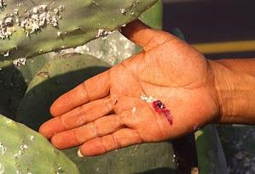
Blago, pobarvano s škrlatnim barvilom, pridobljenim iz bodičastega voleka (morski polžek), je bilo denimo vredno več kot zlato.
Košeniljka je parazit, ki živi v Južni Ameriki in Mehiki.
Najdemo ga na kaktusih. Če ga stisneš, dobiš rdečo barvo.

Slide 4
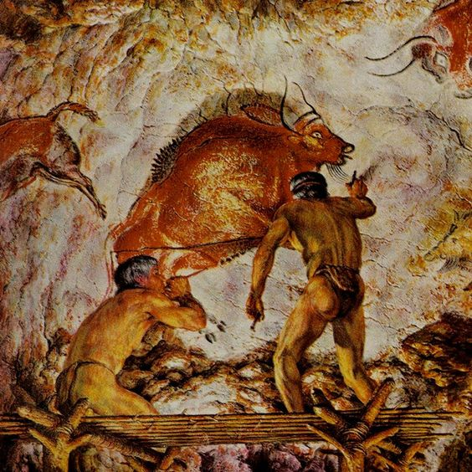
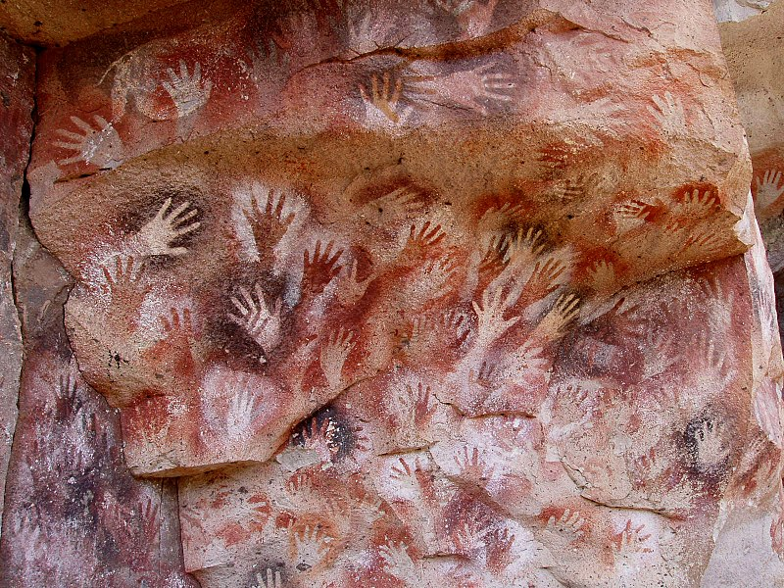
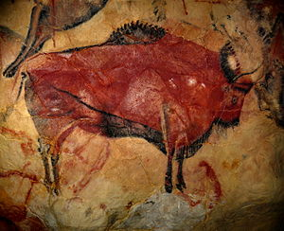
STE ŽE SLIŠALI ZA JAMSKE POSLIKAVE?
To so slike na stenah ali celo stropih jam, večinoma iz prazgodovine.
Najstarejše na naši celini bi naj bile stare celo 40 000 let. Našli so jih v Španiji.
Najpogosteje so slikali velike divje živali, kot so bizon, konji, jelenjad.

Slide 5
Življenje takrat je bilo povsem drugačno kot danes.
Ste se že vprašali, kje so dobili barve? So jih morda kupili?
Seveda, ne!
Sami so si jih naredili iz materialov, ki so jih našli v okolici svojega bivališča.

Slide 6
MISLIŠ, DA BI TUDI TI LAHKO SAM NAREDIL NARAVNE VODENE BARVE?

Slide 7
SEVEDA!
NARAVNE BARVE LAHKO ENOSTAVNO PRIPRAVIMO IZ ŽIVIL, KI JIH IMAMO DOMA.

Slide 8
IZ ČESA PA?
ROŽNATO – iz vložene rdeče pese,
RUMENO – s pomočjo kurkume, karija ali kumine (začimbe),
VIJOLIČNO – nam dajo kuhani olupki rdeče čebule,
MODRO – listi rdečega zelja, borovnice,
RJAVO – zelo močna prava kava,
ČRNO – oglje,
ORANŽNO – čili, naribano korenje ali mleta rdeča paprika,
RDEČO – lahko pripravimo iz olupkov rdeče pese,
ZELENO – iz špinače, zelenega čaja, kopriv, kislic ali regrata …

Slide 9
Navodila za delo
Najprej boš za pomoč prosil/-a odraslo osebo. ☺
Pokukali boste v kuhinjo in se malo pogovorili, kaj bi bilo primerno za izdelavo takšnih barv.
Najbolj so uporabna živila in rastline, ki vsebujejo veliko naravnih barvil.
Koliko barv boš pripravil, se odloči sam.

Slide 10
POTREBUJEŠ:
ŽIVILA,
ZAČIMBE,
MEŠALNIK, CEDILO ali GAZO,
LONČKE za barve,
MEŠALNIK,
ČOPIČE,
RISALNI LIST,
LONČEK Z VODO.
KAJ PA ZDAJ?

Slide 11
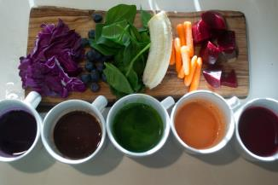
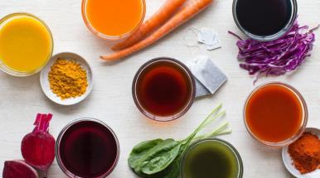
ZDAJ PA …
Vsaki izbrani zelenjavi dodaj pol decilitra vode in jo pretlači ali zmelji. Nato zmes precedi in barva je nared. Vlij jo v manjši lonček.
Začimbam (npr. žafraniki, curry prašku ali cimetu), dodaj manj kot pol decilitra vroče vode in pusti, da se izloči barva (bodi previden z vodo).

Slide 12
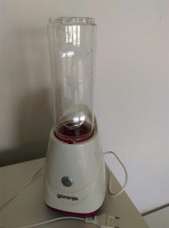
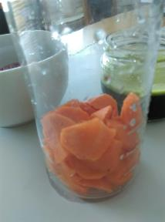
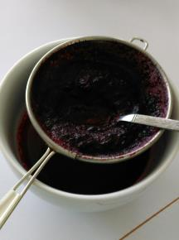
Da bo barva bolj intenzivna, lahko pri mletju uporabite mešalnik. Lahko pa uporabite tudi navaden ribež, cedilo ali gazo za precejanje.

Slide 13
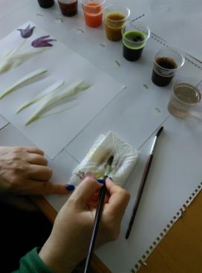
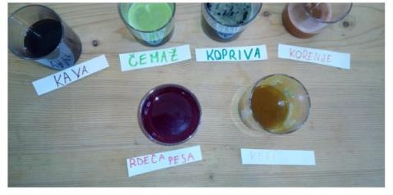

Slide 14
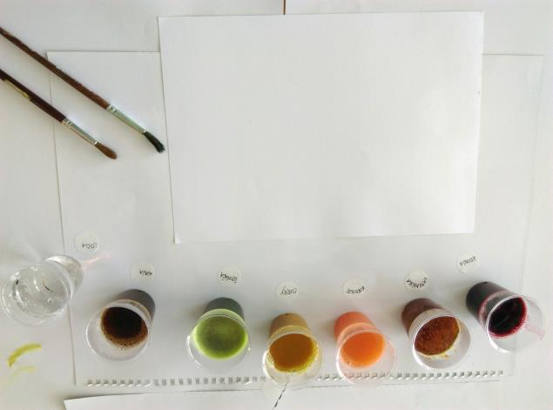
KO SE TEKOČINE OHRADIJO, LAHKO ZAČNEŠ SLIKATI.
VEČ BARV IMAŠ PRIPRAVLJENIH, BOLJ BOŠ LAHKO PRI SLIKANJU USTVARJALEN.
.

Slide 15
Motiv prepuščamo tebi. Naslikaš lahko karkoli želiš. Pri ustvarjanju pa se spomni vseh pomembnih pravil: - velikosti motiva, - zapolnjenost risalnega lista, - inovativnost in ustvarjalnost.

Slide 16
SVOJE MOTIVE LAHKO OBOGATIŠ ŠE S FLOMASTRI, IN SICER TAKO, DA POSAMEZNIM PLOSKVAM DODAŠ OBROBE ALI ČRTE IN PIKE.

Slide 17
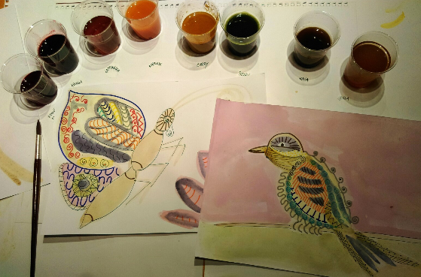

Slide 18
ŽELIMO TI VELIKO ZABAVE PRI PRIPRAVI BARV IN VELIKO USTVARJALNEGA NAVDIHA PRI SLIKANJU.
IZDELKE PA LAHKO, KOT JE TO ZDAJ ŽE OBIČAJNO, POŠLJEŠ SVOJI UČITELJICI NA ELEKTRONSKI NASLOV.
Če doma nimaš ustreznih živil, sliko naslikaj z barvami, ki jih imaš doma (vodene ali tempera barve ...).

